Slide 1

Focando na natureza
Apresentando
Norma Aparecida Silveira de Moraes
Divulgação
www.sergrasan.com

Slide 2
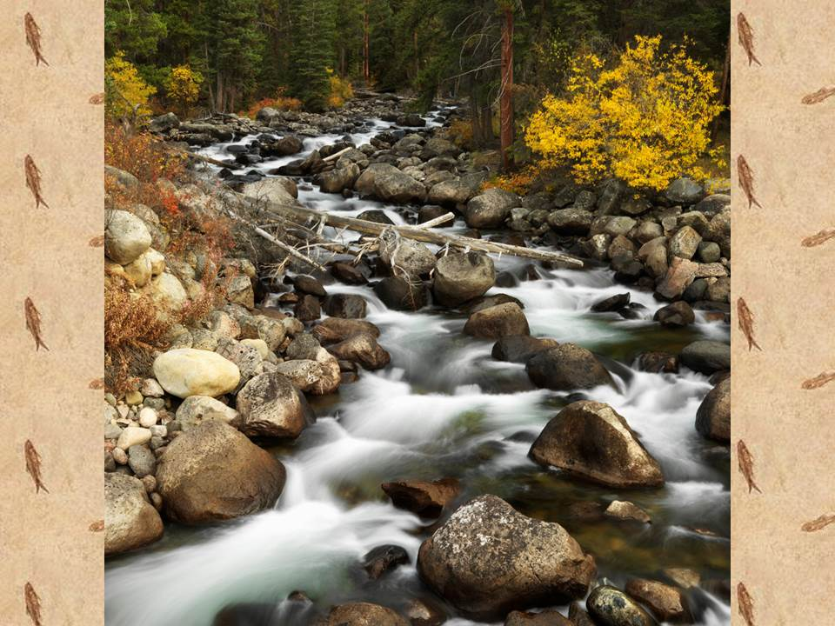
A natureza tem seus mistérios
É a mão de DEUS em criação
É bom contemplar bem sério
Pensar em cada renovação

Slide 3
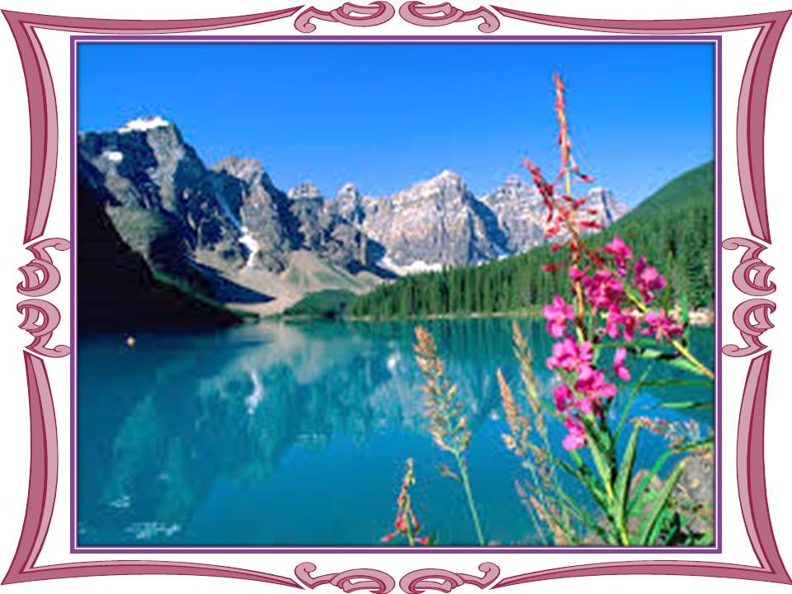
O brotar da água no chão
O nascer de todo animal
Flores que brotam em profusão
Cada seara, árvores em geral

Slide 4
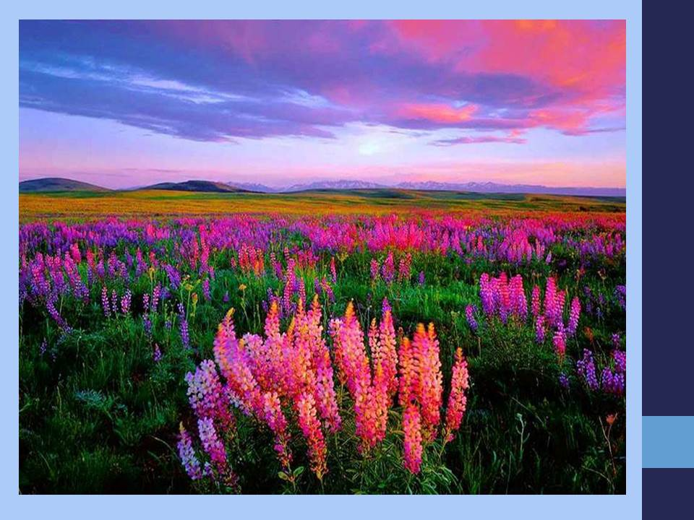
A natureza tão vastamente perfumada
e com tantas flores coloridas
Seja na primavera tão animada
Ou em todas estações floridas

Slide 5

Seja no mar, seja também na terra
Seja pelas infinitas belas criaturas
Seja pelas montanhas nas serras
Seja seres viventes das escrituras

Slide 6

Deus é Deus da abundancia
Se Ele não permitir a renovação
Não terá colheita, nada se cria
E O homem destrói toda essa ação

Slide 7
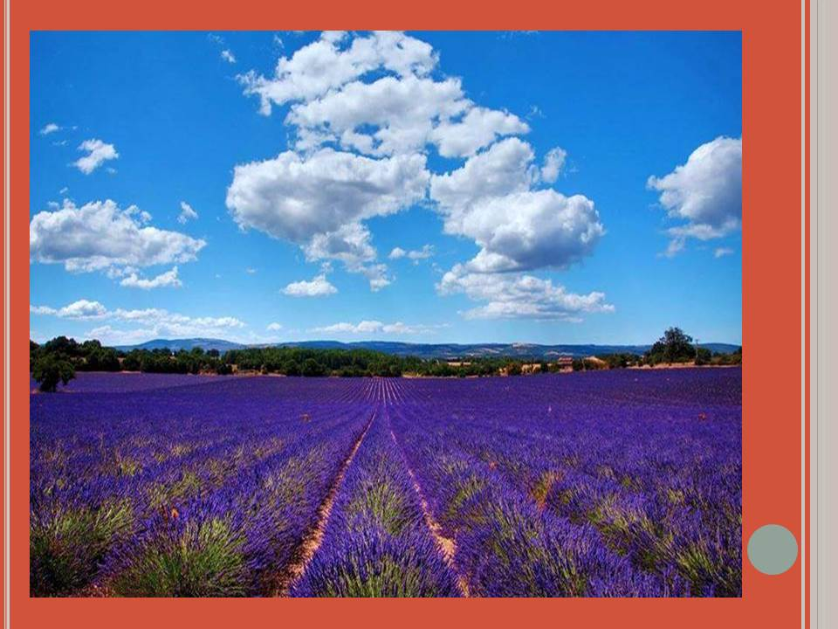
Deus está de olho na humanidade
Tenta fazer tudo para a salvação
Mas o homem não tem afinidade
Nem acreditam na ressurreição

Slide 8

Olhamos com amor toda beleza
Que nos cercam e dá a guarida
Preservando as nascentes, na certeza
Que rios e represas são favorecidos.

Slide 9

Destruindo a matas vamos matando
Todo os rios e fonte de água existente
Sem á água nada vai brotando
Tudo morre, não vai ter nascentes

Slide 10

A NATUREZA É TÃO ABENÇOADA
NOSSA CASA, NOSSO DOCE LAR
A NATUREZA É TÃO APERFEIÇOADA
É DEUS EM CADA LUGAR

Slide 11

A natureza é tão imensurável
Em sua grande diversidade
Tão infinita de maneira geral
Tão bela em sua multiplicidade

Slide 12

Focando na natureza
Apresentação, formatação e poesia
Norma Aparecida Silveira de Moraes
Divulgação
www.sergrasan.com
Imagens: Pessoais de Agenor L. Moraes
Música: Cosquet of Paradise
Divulgação
www.normasilveiramoraes.recantodasletras.com.br
Norma Natureza Slides
25/06/2020

